Slide 1
Introducción a problemas de búsqueda
Búsqueda: buscar una configuración específica dentro de un conjunto de configuraciones
Restricciones:
Debe ser posible establecer reglas para pasar de una configuración a otra, y estas deben ser fijas y predefinibles
Se debe poder describir como se constituyen las configuraciones
Se debe poder describir cual es una configuración exitosa
Se debe establecer cual es la configuración de partida
C1
C2
C4
C3
C5
C7
C6

Slide 2
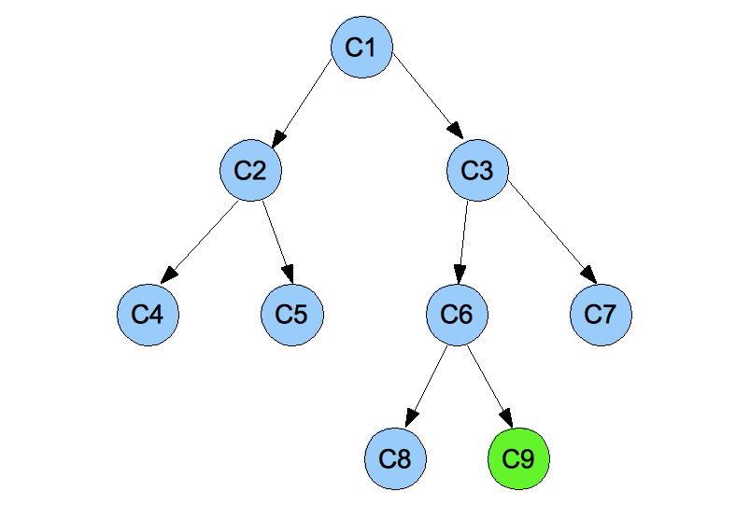
Introducción a problemas de búsqueda
Backtracking: Regresar sobre los pasos realizados

Slide 3
Introducción a problemas de búsqueda
Búsqueda informada:
Durante el recorrido de las configuraciones, se guía al mismo mediante una valoración de cada configuración.
El problema del laberinto, se desea encontrar el camino desde la entrada (azul) a la salida (verde)

Slide 4
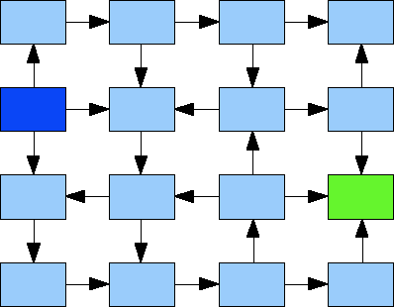
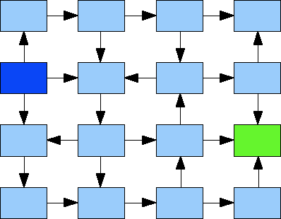
Introducción a problemas de búsqueda
El problema del laberinto
Función de evaluación: distancia a la salida
La búsqueda informada no siempre logra mejores resultados!
Sin función de evaluación
Con función de evaluación

